Slide 1
研究力強化グループ Research Uptake Management Group
H29年度名称は、研究戦略推進G
Ver. 1.4 (2018.4.12)
ミッション
九州大学での研究に関する多様な情報を集約し、研究データの分析手法を確立し、それらを統合的にシステム化する事で、研究力の見える化・共有化を進める。更に、そのデータ情報や分析結果に基づき、多部署とも協働しながら、全学の研究力強化と国際知名度の向上につながる仕組み作りを進める。
総括企画調整G
本部長等の特命案件
○九大研究力全体に関するデータ情報の集約・分析・発信
・情報収集（Share Office、IR室との協働・住み分け）
・研究力分析（研究力強化に資する分析のみ）
・研究力の見える化・共有化（Jupyter 活用での国際標準化）
○研究力強化に資する施策の立案と構築 ・複数組織との共同研究の方針策定（研究・知財契約体系化）
・各種研究プロジェクト・プラットフォーム立案・構築支援
・各グループの業務に合致しない研究案件（国際等）検討
事務との連携強化
多部署と情報共有
研究力強化G
・情報共有・協働
・新たな研究協働
の仕組み構築
グラントサポートG
産学官連携推進G
アクション
知財G
ベンチャー創出推進G
・学内全体の研究関連情報共有仕組み作り
・NIIとの協働進展による分析手法のデファクト化
・オープンイノベーションの産学官連携の指針策定

Slide 2
H30年度の業務一覧（赤字はH29年度との差分）
○定型業務
・研究戦略データ集の作成 🔵 1.5人月x4ヶ月
・各種データによる各種賞への候補者推薦検討及びその支援 🔵 1.0人月x3ヶ月
・各種データによる学振PO候補者推薦 🔵 1.5人月x2
・研究力分析およびデータセット作成、各種データ収集・提供◎ 0.6人月
・研究・産学官連携に関するポータルサイト運営拡充による情報発信（永山） ▲ 1時間／日
○研究力情報の共有とその分析手法の情報システムの開発・構築 🔵
・研究大学コンソーシアム研究分析タスクフォース及びワーキング（橋本）🔵
・オープンソフトウェア(Jupyter notebook)によるWeb分析システム構築と対外連携（渡邉） 🔵
○九大サイエンスパーク構想（主査：原田：糸島市、福岡市、OPACK）
○アジアに関する研究・教育機構の検討 🔵
○産学連携研究プラットフォームの創生
・農業AI（富士通：組織対応型連携）
・九州量子科学技術研究（システム情報、IMI、理学、GIC、低温センター、CTH、RHUL）
・鳥栖プロジェクト（産総研九州センター、佐賀シンクロトロン、重粒子線治療） ※総長より
・ Society5.0新興国モデル ヤンゴン・ソサエティデザイン（日立製作所組織対応型連携）
・オープンイノベーションによる部局を越えた協働推進（GIC: KOINE部門） NanoFactory, NanoFundry, 食農、
○大型予算獲得（文部科学省）
・OI機構 5月末 （産学官連携組織整備） 1.7億円x5年
・OI機構付属OPERA（薬学、GIC） 1億円x6年
・Q-LEAP 5月末 （他大学、 NTT, 日立、富士通など） 0.6億円x10年
○検討課題
・先導的研究センターのヒアリング協力 🔵
・産総研との協働 ▲
・研究・教育にかかる国際安全保障ガイドライン策定
・オープンイノベーションを踏まえた知的財産権のOPEN/CLOSE戦略の策定） (Dolores, 間中先生（特許庁出向）

Slide 3
量子科学を礎とする未来社会
Future society based on quantum science
若山正人理事
白谷正治教授
福本康秀教授
九州大学
量
子医療
・
量子
意識
量子アプリケーション
量
子
社会学
・
経済学
廣川真男
広島大学
ヘルスケア
安全通信
安心環境
量子回路
量子情報処理
理学 木村崇教授
シス情 板垣奈穂准教授
IMI 落合啓之教授
数理 廣島文生教授
CTH 理論チーム
Per Delsing
Vitaly Shumeiko
CTH, Sweden
量子計測回路
量子演算回路
設計
段階
から
緊密
連携
量子言語
量子OS
Alexander
Tzalenchuk
NPL, RHUL
UK
量子アルゴリズム
量子通信回路
量子暗号回路
量子コンパイラー
Oleg
Astafiev
RHUL
UK
量子回路・計算アーキテクチャ
シス情 井上弘士教授
量子ファブ & 計測・環境技術
非競争領域
David Cox
NPL
UK
GIC 中島寛教授、吾郷浩樹教授、原田裕一教授 低温センター 河江達也准教授
ナノ材料
ナノ構造
極低温
精密計測

Slide 4
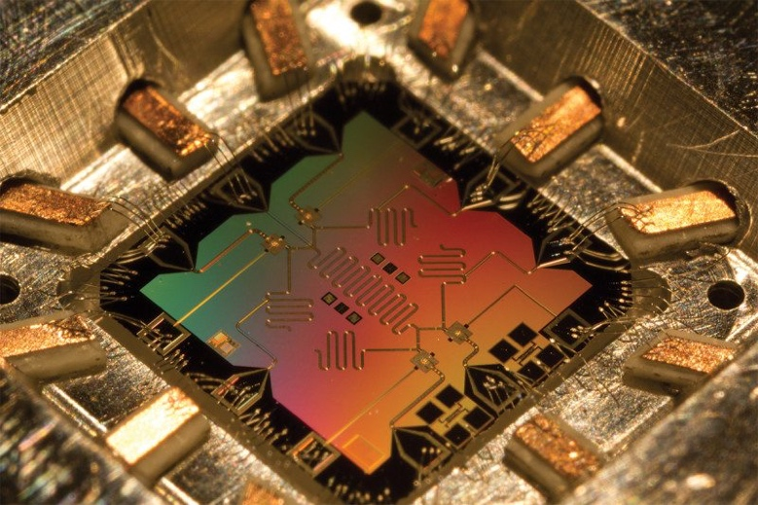
Wallenberg Center for Quantum Technology
Main goals i) To build a broad competence base in Sweden for Quantum Technology
ii) To build a quantum computer based on superconducting circuits
Two parts Core project on quantum computing
Excellence program including all of Quantum Technology
Main location: Chalmers
Including: KTH, Lund (SU and LiU)
Duration: 10 years, (3+4+3 years)
start 1/1 2018
Involving industry SME for enabling technology
Big industry for applications
Funding: KAW
Universities
Industry partners
Quantum technology flagship
Notes:
Based on existing competence and experience a Swedish quantum computing project could be located at Chalmers but with contributions from KTH and a few high tech companies like Low Noise Factory and SPDevices.
The aim would be a quantum computer based on superconducting circuits.
An ambitious goal would be to have a 10 qubit processor after 5 year.
Without error correction the simulations/calculations can only be carried out during a relatively short time
With error correction calculations can be done continuously. However error correction is substantially harder to achieve.
After 10 year we aim for a processor with 30 qubits w/o error correction and in parallel a 3 qubit processor with error correction.

Slide 5
2-2．現在の保有技術と共同研究で開発する技術
既に保有している技術
九州大学
植物生育・収量予測の基になる光合成量の算出に必要な機能モデル(理論式)を構築。
現在、葉単体レベルまで実現済
富士通
理論(要素技術)関連研究
蒸散要求度の理論導出
根の養水分吸収統合モデル
葉の光合成、蒸散、熱収支の評価
光合成の動態モニタリング
果実への転流動態の観測
計測(機器・センサ技術)関連研究
模擬葉センサの開発
草姿診断用カメラの研究
圃場環境と植物生育の簡易計測の研究
RGB-D画像による植物計測の研究
AI技術
（推論･予測
・認識・解析）
融合
共同研究で期待する成果
期待する成果
本研究で植物個体から群落レベルに適用できるモデル(理論式)と計測技術を構築。 現状の観察結果からの分析・予測では無く、理論を基にした実圃場に応用できる生育予測と生育・収量制御を可能にする。
生育予測
収量制御
生育制御

Slide 6
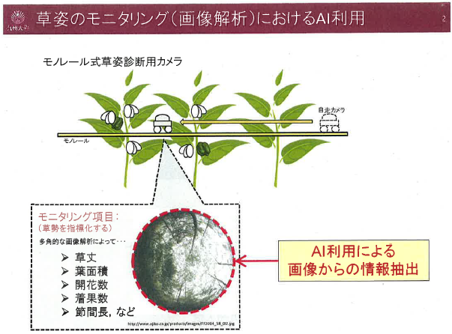
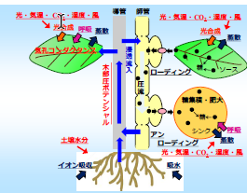
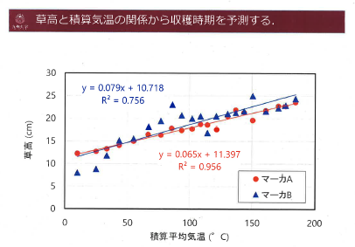
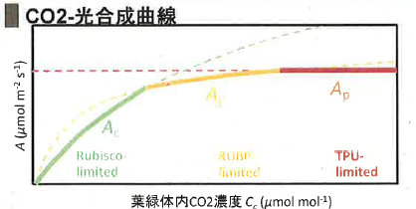
2-3．研究の全体像
A1:環境モニタリング
A3:成長モデル
光合成量から草姿を推定
A1:草姿モニタリング
A3:光合成モデル
環境と成長の相関を見つける
理想の成長パターンに近づける
相関関係を導出
成長モデル構築
光合成速度・量・蒸散
転流・根イオン吸収
成長状態の測定
環境条件の測定
生育予測
+
成長モデル
(九州大学)
時系列の成長状況
成長量の学習
画像解析にディープラーニングを適用
(富士通)
状態予測制御
品質データ解析
(富士通)
植物モデル
測定技術
(九州大学)
AIよる学習
パラメータ推定
(富士通)
生育制御
草姿診断カメラ
葉面積算出
(九州大学)
微気象計測
蒸散など
(九州大学)
フィードバック
(パラメータ等)
環境制御
(温度、CO2・・・)
安定生産
バラツキ低減
天候不順への対応
局所適時環境調節技術
(九州大学)
フィードバック(環境条件等)
A4:局所適時環境調節
無駄の無い収穫と四定(定時・定量・定品質・定価格)の実現
収量制御

Slide 7
【Society5.0新興国モデル ヤンゴン・ソサエティデザインプロジェクト】
Societty5.0
サイバー空間（仮想空間）とフィジカル空間（現実空間）を高度に融合させた
システムにより、経済発展と社会的課題の解決を両立する、人間中心の社会
SDGsをゴールとするコンセプトとして位置づけられるようになってきている
＜本プロジェクトの方向性＞
先端技術を使いながら、ローカルな文化、伝統、幸せを守りつつ、経済発展とも両立する答えを一緒に探していく国際性を帯びた普遍的なプロジェクト
共同研究
（組織対応型連携）
九州大学
日立製作所
MOU
九大×ヤンゴン大
ヤンゴン情報大×日立ラボ
連携
UN-HABITAT Myanmar
協力
姉妹都市
2016年12月
ミャンマー
ヤンゴン市
福岡市
事業協力
水道、ゴミ

Slide 8
Phase1: SDGs達成に貢献するSociety5.0の新興国モデル(コンセプト)の開発
2017.10－2018.3 FS調査 300万円,2017.12共同研究契約締結(組織対応型連携)
ミャンマー及びヤンゴンの視点に立ち、社会課題の把握、SDGs取り組みの考え方を
整理するとともに、“Society5.0はSDGs取組みに貢献でき、持続的な経済社会、まち、
くらし、に役立つ”ことを体系的にまとめる
１．ミャンマー・ヤンゴンのSDGs（社会課題）の確認
２．ヤンゴン都市開発マスタープラン2040とSDGsの関係整理・分析
３．人と文化、環境(水・生態系)を軸とした持続可能なヤンゴン社会像の検討
九州大学 若山理事
芸工：藤田准教授、博士学生
決断セ：鹿野准教授、厳島助教、佐藤助教
（経済：水野准教授；諸事情により辞退）
日立製作所
研究開発本部技術戦略室ﾁｰﾌｱｰｷﾃｸﾄ室長
アーバンソリューションビジネスユニット事業主管
九州支社 社会・公共システム営業部長
福岡市総務企画局国際交流課に本共同研究を説明し協力要請
◎将来的な全学的展開を目指して進めている
◎日立製作所の体制変更があり2018年度以降については協議中
◎今年度新たな研究者の追加を検討中
◎2018年8月福岡市開催のアジア太平洋都市サミットに日立がスポンサーとして
参画調整中。サミット内での本共同研究内容の発表も検討中。
（本サミットにはヤンゴン市も参加予定）

Slide 9
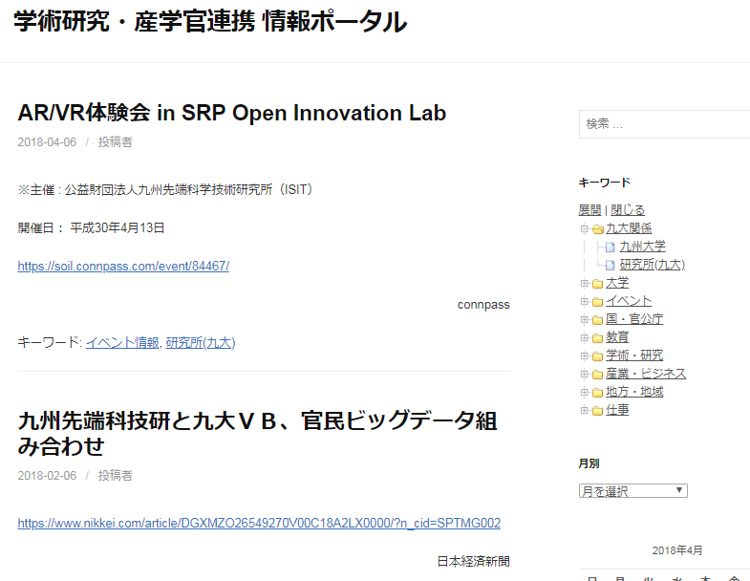




情報ポータル
ニュース、情報を日々登録
※ニュース収集サービスで集めたニュース、及びユーザから推薦されたニュース
作業担当者
(研究戦略推進G)
学参本部で業務を行うにあたって、知っておいて欲しい公知のニュースや情報を共有するポータルサイト
グループ
グループ
グループ
※一箇所に蓄積し、さまざまな切り口から一覧的に見ることができるため、最新ニュースだけでなく、過去の情報を俯瞰的に確認することも可能。
伊都
グループ
百道浜
グループ
馬出
グループ

